Slide 1
MESTO IN VAS
OŠ Notranjski odred Cerknica Pripravil: Aktiv učiteljic 3. razredov
marec 2020

Slide 2
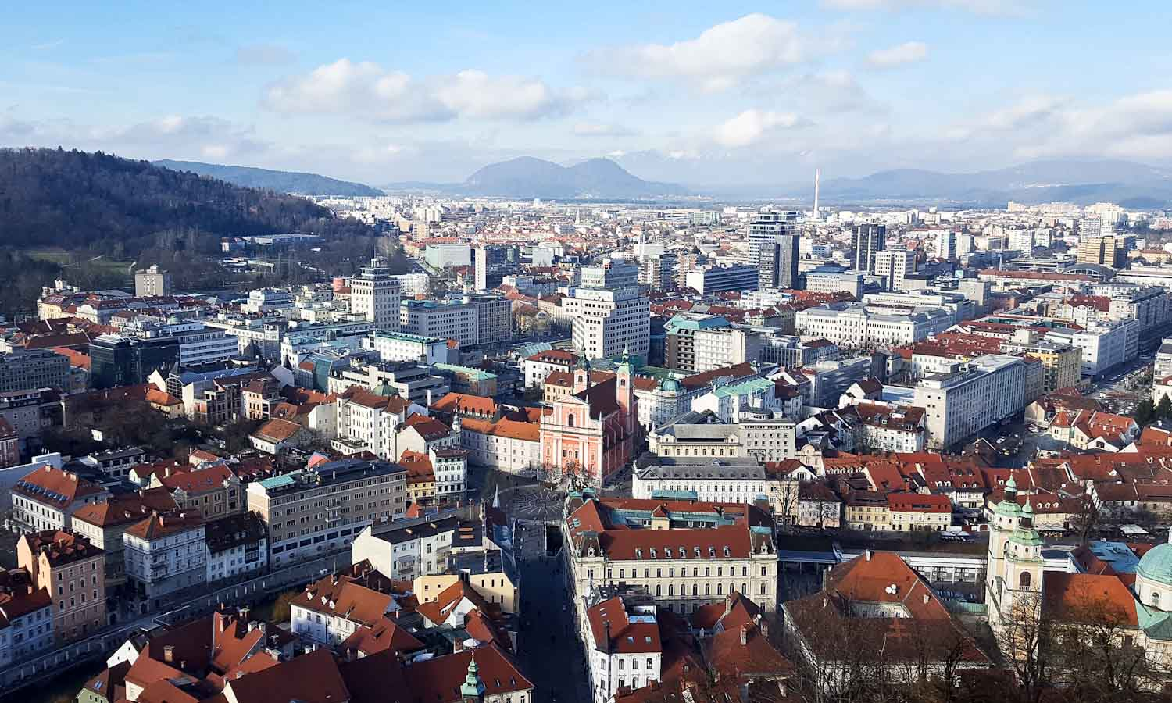
Mesto je gosto naseljeno in pozidano naselje. Prebivalci mest se imenujejo meščani.

Slide 3
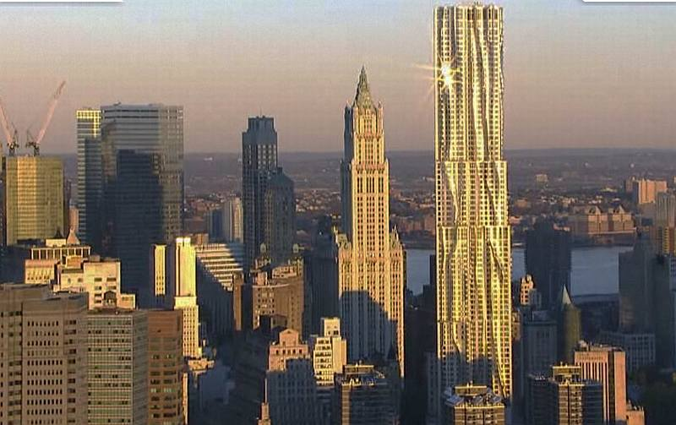
Zaradi pomanjkanja prostora v mestih gradijo zgradbe v višino: stolpnice, nebotičnike in bloke.

Slide 4
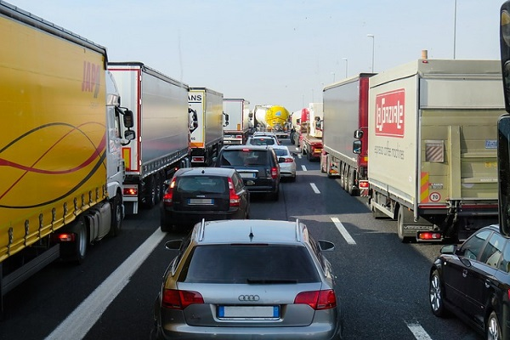
V mestu je gost promet (avtomobili, tovorna vozila, avtobusi…), zato je zrak onesnažen.

Slide 5
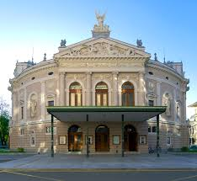
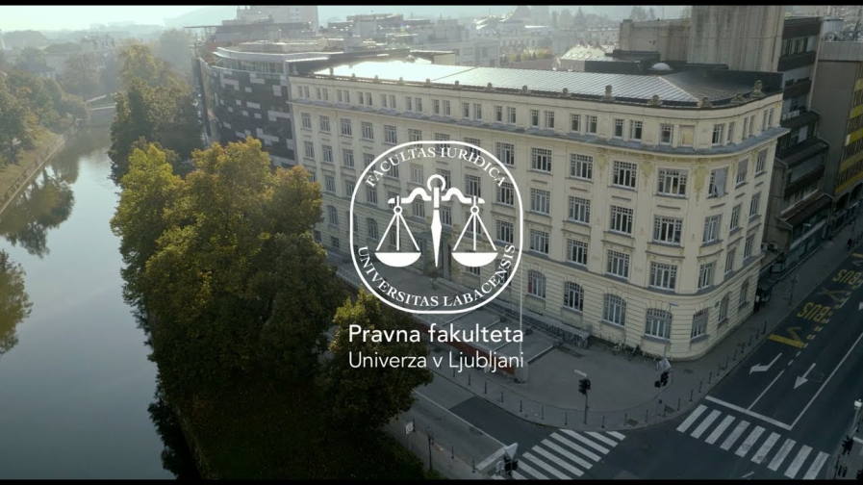
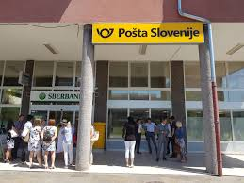
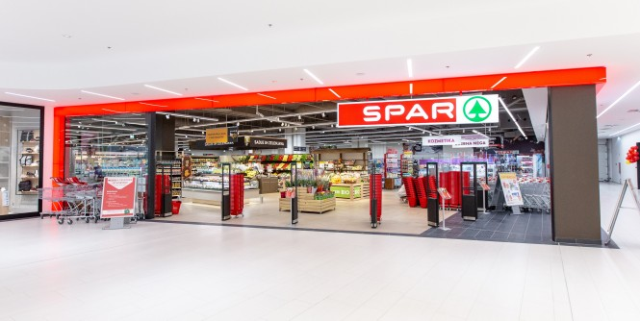
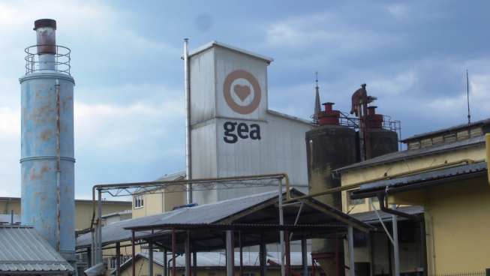
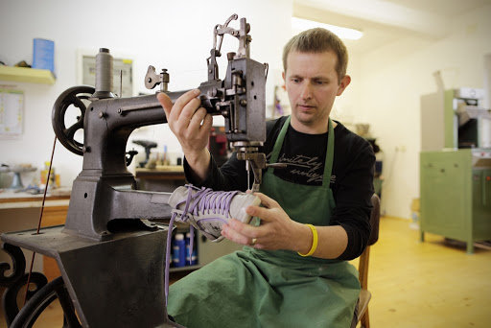
V mestih je veliko ustanov: banke, gledališče, šole, knjižnice, zdravstveni dom, muzeji, pošta… Prebivalci mest so zaposleni v tovarnah, ustanovah, trgovinah, v obrtnih delavnicah in v turizmu.

Slide 6
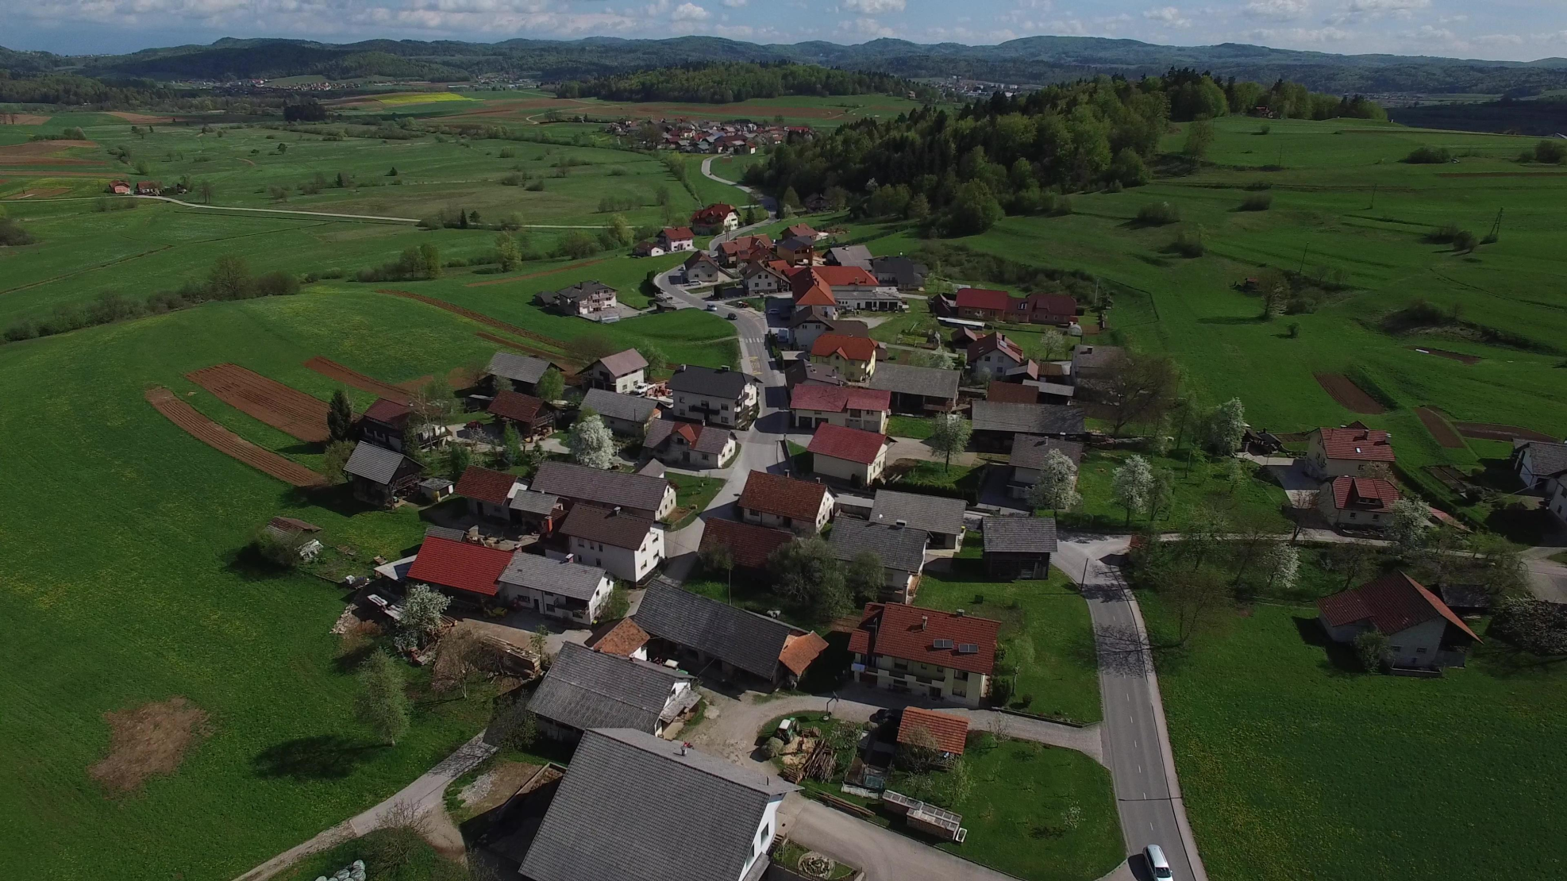
Vas je manjša od mesta in redko naseljena. Njeni prebivalci so vaščani. Promet v vasi je redek .

Slide 7
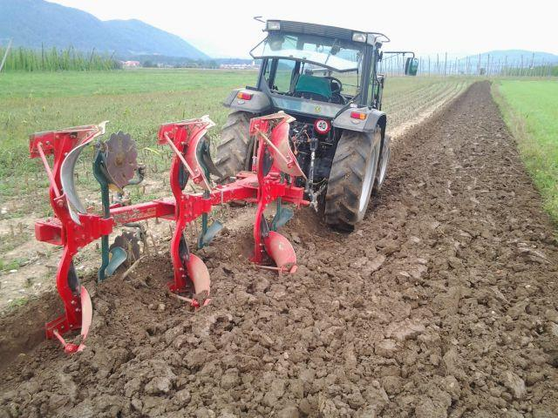
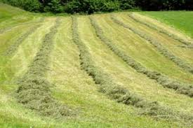
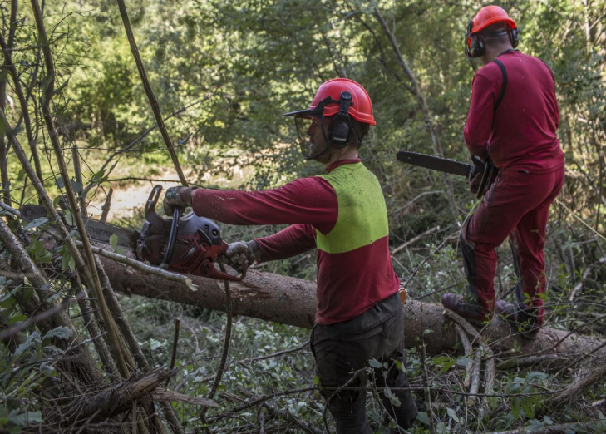
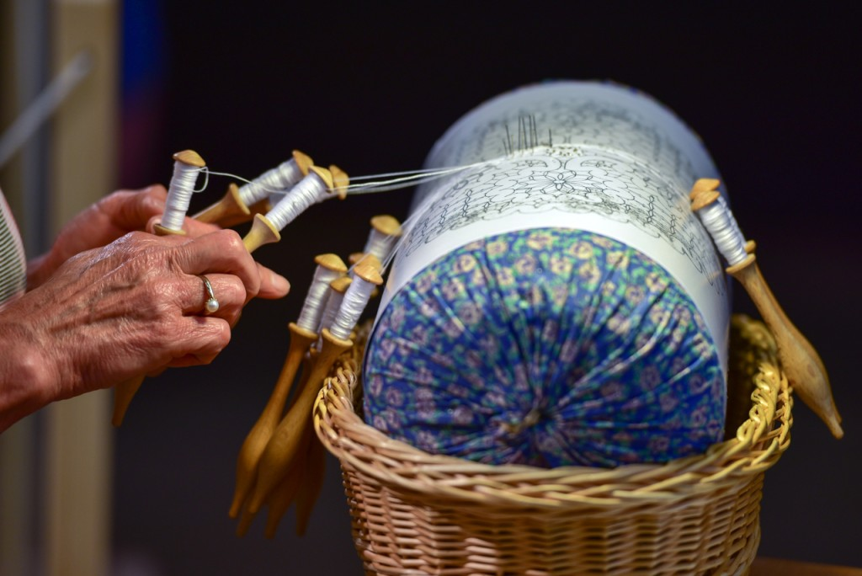
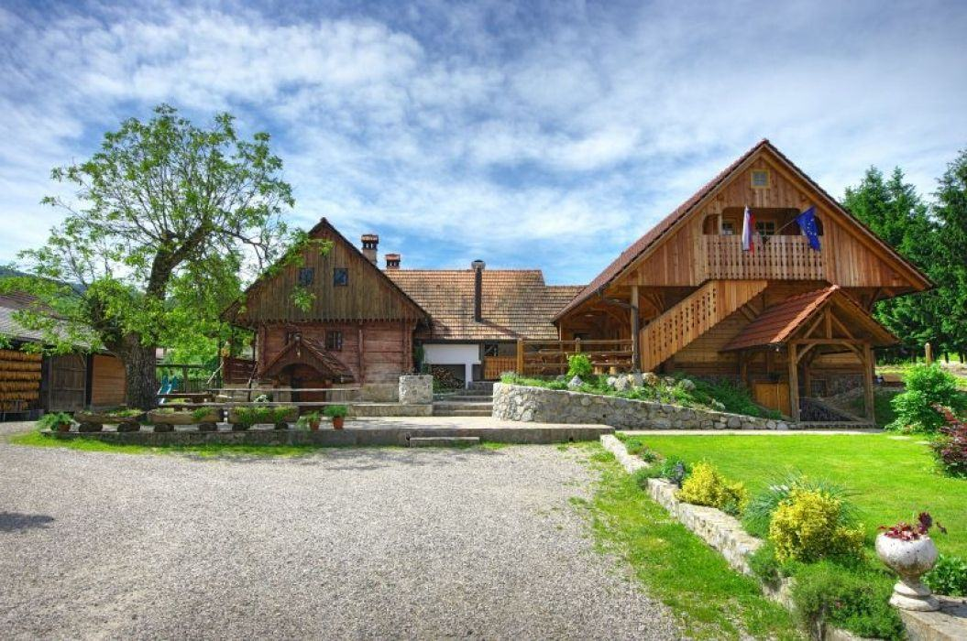
Vaščani se preživljajo s kmetovanjem, gozdarjenjem, domačo obrtjo in s kmečkim turizmom. Nekateri pa so zaposleni v tovarnah.

Slide 8
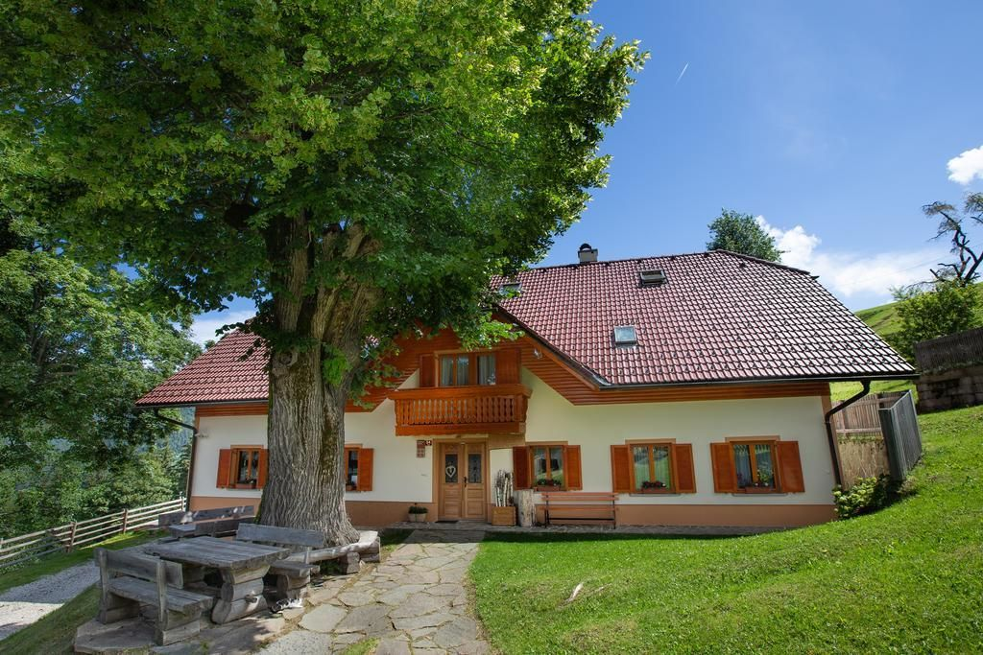
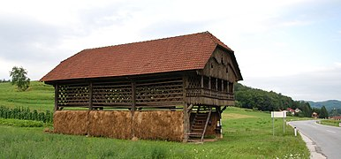
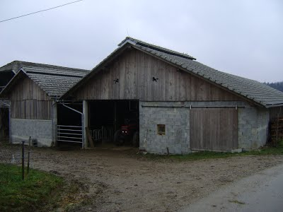
V vasi je manj zgradb kot v mestu. Prevladujejo družinske hiše, hlevi in kozolci.

Slide 9
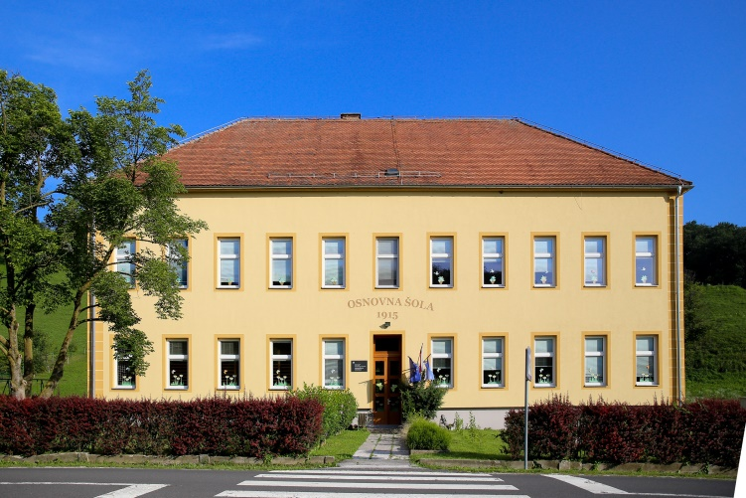
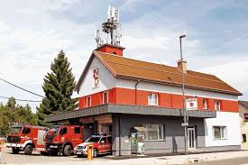
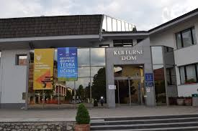
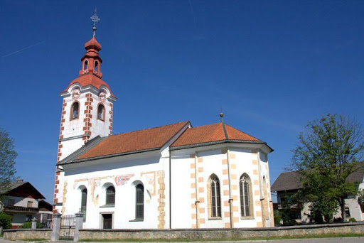
V vasi je malo ustanov. Najpogosteje se v vasi nahaja šola, kulturni dom, gasilski dom in cerkev.

Slide 10
Hvala za pozornost in ostanite zdravi.

